Slide 1
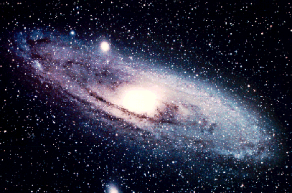
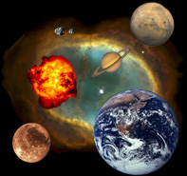
天文学
与圣经
Mike Riddle
www.Train2Equip.com

Slide 2
主题
两种模式 年岁证明
星星的起源 科学证据与大爆炸
圣经与大爆炸宇宙观

Slide 3
两种模式
进化论 / 神导进化论
大爆炸 宇宙 12–15 十亿年的历史
恒星形成(自然过程)
圣经模式 神说，宇宙就存在
年轻的宇宙 上帝创造了星星
Notes:
When we look at the origin of the universe, stars, and galaxies there are two popular views:

Slide 4
评估证据
教科书和科学期刊 大爆炸– 几十亿年的历史 遥远的星光– 几十亿年的历史
?
我们是否得到了所有的证据
反对一个看法的证据就是支持另一方
Notes:
When we read textbooks and other science journals it almost always declares the universe to be billions of years old.
But are we being given all the evidence? Is there information that is not being presented in textbooks and by the media? Yes there is, and this evidence can be vital to our understanding of cosmology
Let’s look at some of the data not normally presented in textbooks

Slide 5
月球衰退
地球引力拉上月球
月球拉回地球（牛顿的第三定律）
这导致月球在其轨道上加速，使其它渐渐螺旋离地球（4厘米/年）
Notes:
back to about 1 billion years the recession is linear. After 1-billion years it accelerates using the equation 1/R⁶
The separation rate is strongly dependent on the total earth-moon distance.
dr/dt = k/r⁶ where k is a constant and r is the distance.
Roche limit (11,500 miles) Moon could never have been closer – Earth’s tidal forces would have destroyed it (moon)

Slide 6
地球 – 月亮 距离
1000年前 接近125英尺
100万年前 接近28.4英里
一千万年前 接近284英里
一亿年前 接近2,840英里
10亿年前 接近28,400英里
14亿年前 接触

Slide 7
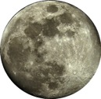
月球的衰退
距离地球
14亿年
10亿年
今天
时间
Notes:
The separation rate dr/dt, is strongly dependent on the total earth-moon distance r.

Slide 8
月球的起源
裂变理论 因地球旋转很快，一块断了
问题
月亮的化学成分是不同的 地球永远不可能旋转得足够快
抛出的月亮会破碎

Slide 9
月球的起源
捕获理论 月球被地球引力捕获
问题
月球需要失去大量的能量，否则它将反弹，而不是捕获

Slide 10
月球的起源
共创理论 地球和月亮同时由绕太阳运行的碎片形成
问题
地球和月亮的化学成分是不同的
引力不太可能足够强大

Slide 11
月球的起源
A. Snyder Ruzicka 和 L. A. Taylor, “Giant Impact and Fission Hypotheses for the Origin of the Moon: A Critical Review of Some Geochemical Evidence, International Geology Review (1998): 851.
“月球的起源仍未解决.”
最好的解释是月球在大约6000年前被创造于它现在的轨道上

Slide 12
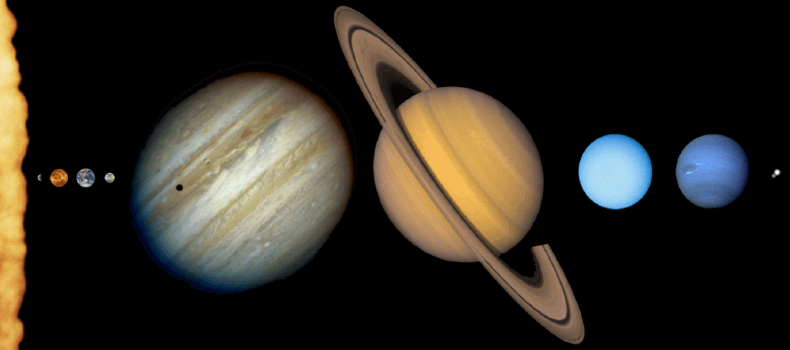
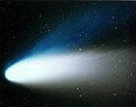
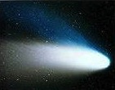
彗星
长周期彗星
短周期彗星

Slide 13
彗星
如果太阳系有数十亿年的历史，那么“长周期”彗星就不应该存在
进化理论假设它们正在被替换 – 奥尔特云
奥尔特云的问题
它从来没有被观察到 没有证据表明它存在 在假设的奥尔特云中质量不足
Notes:
Not enough mass: Comet material is supposed to be left over material from the formation of the planets
Most comets would have been destroyed by collisions during planet formation.
There are more than 500 known long period comets. There are about 100 short period comets.
To answer this problem, astronomers began to conclude that while long period comets come from the Oort cloud, short period comets come from the Kuiper belt.
The Kuiper belt is a doughnut shaped distribution of comets just beyond the orbit of Neptune.

Slide 14
奥尔特云 和 柯伊珀带
Don DeYoung, Ph.D. Physics, Astronomy and the Bible, 2000, pp. 49-50
“柯伊伯带和彗星的奥尔特云的存在尚未得到证实。 或许还有别的解释: 彗星的存在可能证明太阳系没有人们通常认为的那样古老。”
柯伊珀带物
彗星 (10公里)
100 – 500 公里
Notes:
About 600 KBOs have been discovered as of 2002. However, these objects are about 100 to 500 kms in diameter. This is too large for a comet. The diameter of the nucleus of a typical comet is 10kms. If we were to see a comet 100kms in size it would make a very impressive sight. We see none of these.
The largest comet nucleus ever observed was that of Comet Hale-Bopp in 1997 with a diameter estimated to be about 40 km (25 miles). All of the Kuiper belt objects allegedly discovered are far bigger than this.

Slide 15
彗星 与 奥尔特云
Timothy Ferris, The Whole Shebang: A State-of-the-Universe Report, 1997, p. 123.
“虽然奥尔特云尚未被观测到, 但这个理论对彗星轨道的分布有如此好的叙述,因此今天的大多数天文学家都接受它的存在…”
信心的定义 不需要证明或眼见的无疑信念.
Notes:
This sounds like a declaration of faith.
The Oort cloud of comets is an example of belief without proof or observation

Slide 16
彗星 与 奥尔特云
“每年都有许多科学论文是关于奥特云,它的性质，它的起源，它的进化。然而，还没有一丝直接的观察证据，证明它的存在.”
谁说的?
Carl Sagan and A. Druyan, Comets, 1985, p. 201.

Slide 17
彗星 与 奥尔特云
Danny Faulkner, Ph.D. Astronomy, “More Problems for the Oort Comet Cloud,” Technical Journal (2001): 11.
“由于无法检测到，奥尔特云不是一个科学概念。这不是坏科学，而是伪装成科学的非科学。彗星的存在很好地证明了太阳系只有几千年的历史…”

Slide 18
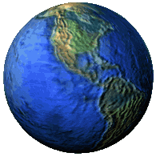
太阳的年龄
40% 更光明
热核聚变的能量
太阳的核心应该改变，太阳应该随着年龄的增长而变亮
如果太阳年龄是46亿年,它应该已经照亮了约40%
Notes:
“…the sun will last about for about 10 billion years before the fusion of hydrogen ceases in its core.”
John D. Fix, Astronomy: Journey to the Cosmic Frontier, 2001, p. 389.

Slide 19
太阳与生命
地球平均温度 (59 F or 15 C)
亮度增加 25% 可将平均温度提高约32^{O} F (18^{O} C)
(59º – 32º = 27º F (平均温度)
Notes:
“…the sun will last about for about 10 billion years before the fusion of hydrogen ceases in its core.”
John D. Fix, Astronomy: Journey to the Cosmic Frontier, 2001, p. 389.

Slide 20
年轻宇宙的证据
月亮的衰退 彗星
太阳的年龄
超新星残余物 星系的形成

Slide 21
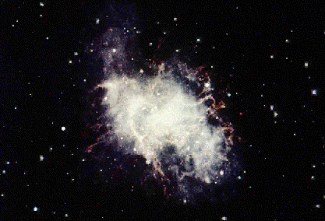
年轻宇宙的证据
超新星残余物(SNRs)
蟹状星云 来自超新星的光在1054年到达地球
Notes:
Star cores fuse helium into carbon, then oxygen, and continue upward to the element iron. However iron atoms will not undergo fusion to heavier elements. With the nuclear energy process extinguished, gravity then causes the star to collapse upon itself. This sudden contraction heats the star and triggers a destructive explosion.
Crab Nebula was observed by Chinese astronomers in 1054. The star explosion was as bright as Venus in the night sky. It could be seen for several months. One of the last supernovas was recorded by astronomers Kepler and Galileo in 1604.
In 1987 a more distant supernova made headlines when it was observed in the Magellanic Cloud, a neighboring galaxy about 180,000 light years away.

Slide 22
年轻宇宙的证据
超新星残余
可观测的超新星残余物数量与宇宙年龄:
观察到的实际数量
阶段
数十亿年
7000 年
第一
2
2
5
第二
2260
125
200
第三
5000
0
0
Notes:
All the observed supernova remnants appear to be less than 10,000 years old.
This is controversial because the data is 2 decades old

Slide 23
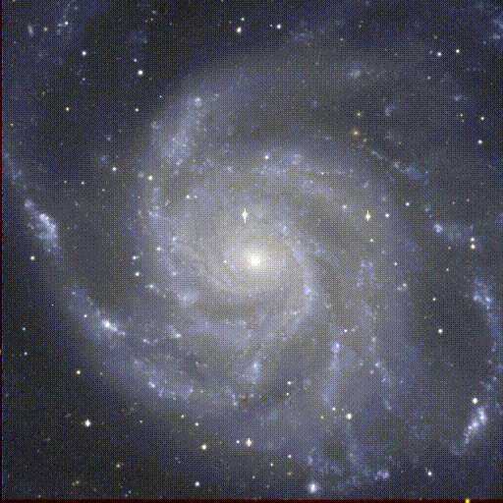
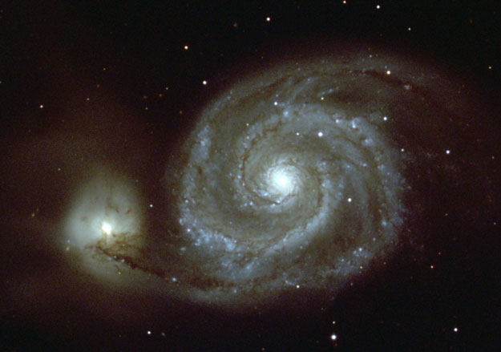
星系的形成
螺旋星系M101
M51 漩涡星系
Notes:
Spirals like our galaxy are formed by differential rotation. The farther from the center, the slower the rotation.
The very distant galaxies should not have had time to develop spirals, yet they are there. They are too young. Also after a few rotations the spiral arms should be gone. Each rotation is about several hundred million years.

Slide 24
银河系
Russel Humphreys, Ph.D. Physics, Evidence for a Young World
“我们银河系的恒星以不同的速度围绕星系中心旋转,内部恒星的旋转速度比外在快。 观测到的旋转速度如此之快，如果星系超过几亿年的历史，它将是一个无特征的星盘，而不是它目前的螺旋形状.”
Notes:
Milky Way 200-400 billion stars. its diameter is about 100,000 light years. It has both a pronounced disk component exhibiting a spiral structure. The Milky Way Galaxy belongs to the Local Group, a smaller group of 3 large and over 30 small galaxies.

Slide 25
星系的形成
Joseph Silk (Professor of Astronomy at the University of Oxford), The Big Bang, 2001, p. 195.
“星系演化的许多方面还不能肯定地确定。”

Slide 26
星系
James Trefil, Ph.D. Physics, The Dark Side of the Universe, 1988, pp. 3 & 55.
“根本不应该有星系，而即使有星系... 解释星系存在的问题已被证明是宇宙学中最棘手的问题之一。”

Slide 27
星系形成
The Facts on File Dictionary of Astronomy, 1994, p. 172.
“星系一定是从大爆炸中膨胀的气体中凝结出来。 星系形成的细节仍然高度不确定，其后续演化也是不确定的。”
为什么不是这更科学:
起初，上帝创造…

Slide 28
两种模式 年龄证明
星星的起源 科学证据和大爆炸
圣经和大爆炸宇宙学
我们是否被告知所有证据或只是选定的信息来支持特定的想法？

Slide 29
星星的起源
进化
恒星在地球之前进化了数十亿年
有神论进化/ 渐进式创建
恒星在地球之前进化了数十亿年
圣经
地球在第一日创造 太阳、月亮和星星第4天

Slide 30
星星的起源
Hugh Ross (Astronomer), “Species Development: Natural Process or Divine Action,” Audiotape (Pasadena, CA: Reasons to Believe, 1990).
“恒星进化的整个过程仅靠自然过程。在我们所观察到的恒星生命周期的历史中,我们不必在任何阶段加入神的干预。”
这句话与圣经一致吗？

Slide 31
星星的起源
于是， 神造了两个大光体，大的管昼，小的管夜；又造了星星。
创世纪 1:16
你们向天举目吧！
看是谁创造了这些万象？
是谁按着数目把万象领出来…
以赛亚 40:26

Slide 32
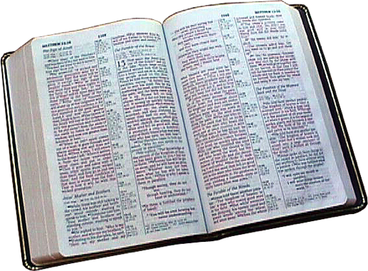
我观看你手所造的天，
和你所安放的月亮和星星;
诗篇 8:3

Slide 33
星星的起源
(出 20:11) 因为耶和华在六日。。
(诗 19:1) 诸天述说神的荣耀
(诗 33:6) 诸天借着耶和华的话而造
天上的万象借着他口中的气而成 …
(诗 148:5) … 因为他一发令，它们就都造成

Slide 34
星星的起源
(赛 45:12) …我亲手展开了诸天，
又命定了天上的万象
尼希米记 9:6
你，唯独你是耶和华，你造了天，
天上的天和天军…

Slide 35
(约 1:3) 万有是借着他造的…
(启 4:11) …因为你创造了万有，万有都是因着你的旨意而存在，而被造的

Slide 36
恒星由自然过程形成是否与符合圣经？
不!
宇宙和星星是借着主的话创造的。

Slide 37
恒星形成与物理
流行的理论是 - 恒星通过引力从巨大的气体和尘埃云中收缩形成。
气体和尘埃云将扩大
不收缩
星云

Slide 38
恒星形成
Don DeYoung (Ph.D. in Physics), Astronomy and the Bible, 2000, p. 84.
“从未被观察到一颗恒星的完全诞生。物理学原理对恒星形成提出了一些特殊条件，而且需要很长时间。 氢气云必须压缩到足够小的体积，以便使重力占主导地位。
continued

Slide 39
然而,在太空中,几乎每一个气体云的大小都是数以光年，比稳定恒星所需的大小多出数百倍。 因此，向外的气体压力导致这些云扩散得更远，而不是收缩。”

Slide 40
恒星形成
Fred Whipple, The Mystery of Comets (Washington, D.C.: Smithsonian Institute Press, 1985), pp. 211, 213.
“星际云的一部分到底如何因引力而成恒星… 仍然是一个具有挑战性的理论问题… 天文学家尚未发现在形成中的星际云。”

Slide 41
恒星形成
Danny Faulkner, Ph.D. Astronomy
“对许多天文学家来说，恒星从这些气体云中形成似乎是合理的。 大多数天文学家认为，云层在自身重量下逐渐收缩，形成恒星。这个过程从未被观察到，但如果它确实发生，所需要的时间是人类寿命的好几倍。
继续

Slide 42
众所周知，云不会自发地坍塌形成恒星。 虽然云具有相当大的质量，但因它们是如此之大，他们的引力是非常微弱的。 任何的缩小将会使气体压力增加，而这将导致云的重新膨胀。”

Slide 43
恒星形成
Hannes Alfven (Nobel prize winner), Gustaf Arrhenius, “Evolution of the Solar System”, NASA, 1976, p. 480.
“人们普遍认为恒星是由引力坍塌形成的； 尽管积极努力，还没有人观察到这种的迹象。 因此，恒星形成的被‘普遍接受’的理论是当今天体物理学中的一百种不受支持的讲法之一。”

Slide 44
恒星形成
Charles Lada and Frank Shu (both astronomers), “The Formation of Sun like Stars,” Science, 1990, p. 572.
“尽管作出了许多努力,我们尚未直接观察恒星形成的过程…. 恒星的起源是当代天体物理学中尚未解决的基本问题之一。”

Slide 45
恒星形成
The Facts on File Dictionary of Astronomy, 1994, p. 434.
“恒星是由冷气体和尘埃云的引力坍塌形成的….
然而, 要引发气体云坍塌是个问题。它之所以能抵抗坍塌，首先是因为它的内部运动和附近恒星的加热效应,其次，旋转引起的离心支撑，第三，磁场压力….
继续

Slide 46
在由尘埃遮蔽的庞大云层中，当云层通过银河系的螺旋密度波而减速时，相信会触发崩塌…”
The Facts on File Dictionary of Astronomy, 1994, p. 434.

Slide 47
恒星育儿室
鹰状星云
鹰状星云
鹰状星云
图片是否证实恒星正在形成？
鹰状星云
Notes:
When dark nebula (mostly made of dust) collide with emission nebulae (fluorescent regions of gas glowing in the presence of embedded stars) the imagers like found in the Eagle nebula form. Gas along the front edge of the collision compresses and glows hotter. The result is a whitish appearing areas at the edges of the dark “fingers” of dust. The temperatures are estimated to by around 10,000 K so they glow like hot surfaces. Gases at such temperatures will quickly disperse and there will no chance of stars forming. The notion that stars are forming is more of a publicity statement for evolution. Without such “discoveries” funding may not be there just as in the case of the famed “mars” rock.

Slide 48
恒星育儿室
Martin Rees (宇宙进化的著名研究者), Before the Beginning, 1998, p. 19.
“星星今天还在形成。约1500光年外是奥里安星云:足够的气体和尘埃，使数百万颗恒星….
它甚至含有仍在凝结的原恒星…”

Slide 49
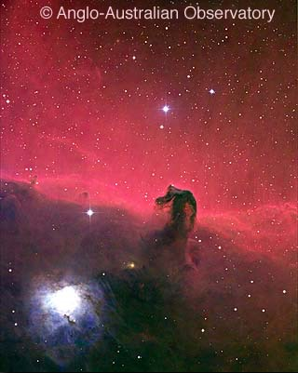
恒星形成和星云
欧洲南方天文台大型望远镜2002年1月在猎户座的马头星云拍摄的图像证实，这些结构正在扩大。
英澳天文台,大卫·马林摄影

Slide 50
恒星形成与时间
1000亿
1000 亿 星系 (10¹¹)
2000 亿 每个星系的恒星 (2x10¹¹)
宇宙200亿年 (2x10¹⁰)
1000亿 x 2000亿
200亿
每年1万亿颗星
每天27亿颗星
每秒31,700颗星

Slide 51
教科书:正确吗？
Prentice Hall Earth Science, 2001, p. 733.
“星云是大量气体和尘埃,其体积巨大。所有恒星都是从星云分开的。
重力能把星云中的一些气体和尘埃拉在一起。这交互的云被称为原星. … 当收缩的气体和尘埃的热度产生核聚变时，一颗恒星便诞生了。”
这种说法是基于科学还是对进化的信仰？
Notes:
In this book they discuss none of the problems about star formation. They leave the student with the impression that it happens and scientist have it all figured out. This is deception by omission.

Slide 52
关于恒星形成的结论
Abraham Loeb (Harvard Center for Astrophysics), quoted by Marcus Chown, “Let There Be Light”, New Scientist, Feb 7, 1998
“事实是，我们根本不了解恒星的形成。”
问题
为什么这么多的教科书说我们知道星星是如何形成的？
Notes:
Why is it then that many textbooks state they know how stars form? Are all these scientists wrong in stating we don’t know?
Perhaps we are seeing such a strong belief in a system called evolution, that evidence does not matter – all that matters is that we believe in evolution.

Slide 53
两种模式 年龄证明
星星的起源
科学证据和大爆炸
圣经和大爆炸宇宙学
我们是否被告知所有证据或只是选定的信息来支持特定的想法？

Slide 54
大爆炸
用于支持大爆炸的证据
红移
宇宙背景辐射
元素的数量
教育系统和媒体

Slide 55
与大爆炸相矛盾的证据
红移
宇宙背景辐射
银河系形成
螺旋星系
超新星遗迹 (SNR)
星系的分布
热力学第1和第2定律
中与重量元素
星形成

Slide 56
大爆炸
The Handy Space Answer Book, 1998
“十五亿到二百亿年前，发生了一场大爆炸，或爆炸，创造了宇宙。宇宙开始是一个无限密集的热火球，空间和时间也混在一起。”

Slide 57
大爆炸
空间和时间的扩展
原素
没有中心的宇宙
这种突然爆炸的理论(宇宙)听起来像奇迹吗？

Slide 58
大爆炸
Paul Davies, 物理学家和进化论者, 在他的书 - The Edge of Infinity, 如此描述大爆炸:
“[大爆炸]意味物理定律的瞬间中止，失去规律,让一些东西从无便有。它代表着一个真正的奇迹…”
为什么这比上帝创造更科学？

Slide 59
大爆炸
宇宙中没有特别的地方
宇宙没有中心
宇宙是同质的

Slide 60
星光的红移
光谱
紫外线
蓝色
红色
红外线
向前
退后
描述宇宙的膨胀
星系与地球的距离
被压缩 (蓝边)
被拉伸 (红边)
Notes:
Used to describe the expansion of the universe. Most treatments compare redshifts of universe expansion to Doppler shifts
The redshift represents an expansion redshift not a Doppler shift (velocity).
They represent a shift in frequency – car horn
Using a combination of redshifts and Hubble’s law scientists calculate the distances of galaxies

Slide 61
红移的意义
星系 1
星系 2
星系 3
蓝
红
我们应该看到沿光谱里的所有颜色的红移(大爆炸模型)
Notes:
The redshift is roughly proportional to the distance of galaxies, which based on standard interpretation means the universe must be billions of years old.
Based on this description of the big bang, the universe should look the same in all directions - homogeneous

Slide 62
红移量度
蓝
红
大爆炸模型预测一个均质的宇宙
我们看到的
蓝
红
不同的量度(100万光年间隔)

Slide 63
红移和银河距离
同心圆相隔100万光年
银河
这一点是否得到证实，这意味着什么？

Slide 64
量化红移的确认
W. G. Tifft and W. J. Cocke, 全局红移量化, Astrophysical Journal, 1984.
“现在有非常确凿的证据表明星系的红移是量化的…”

Slide 65
红移
Russell Humphreys, Ph.D. Physics,
Technical Journal, 2002
“天文学家已经证实星系红移的数值是量化的，倾向于分成不同的组。 …
这意味着星系往往被分组成(概念的)球形壳同心围绕我们的母星系。”
Notes:
The shells turn out to be on the order of a million light years apart.
The groups of redshifts would be distinct from each other only if our viewing location is less than a million light years from the center.
The odds for the Earth having such a unique position in the cosmos by accident are less than one in a trillion.
Thus redshift quantization is evidence (1) against the big bang, (2) galactocentric cosmology.

Slide 66
来自哈勃的确认
W. Napier and B. Guthrie, 量化红移：状态报告, Journal of Astrophysics and Astronomy, 1997.
“… 红移分布在圆锥形参照系中被强烈量化。”
这对大爆炸意味着什么？
Notes:
In 1997, an independent study of 250 galaxy redshifts confirmed Tifft’s observations
Napier and Guthrie’s results show quantization occurs at least out to medium distances, of the order of 100 million light years
Other distances from the Hubble Space Telescope show similar clustering of redshifts out to distances of billions of light years.

Slide 67
量化红移的影响
Russell Humphreys, Ph.D. Physics, Starlight and Time, 1994, p. 128.
“…各种天文学家观测到的星系红移的量化分布似乎与哥本尼原则和所有基于它的宇宙论——包括大爆炸——相矛盾。”
Notes:
The observable evidence from many astronomers, and now confirmed by the Hubble telescope, is that we are in a special place after all and the big bang is in BIG trouble

Slide 68
量化红移的影响
Halton Arp (威尔逊山和帕洛玛天文台的29年天文学职员), Quasars, Redshifts and Controversies, 1987, p. 195.
“红移测量值不会不断变化，而是分步进行——某些首选值——这一事实出乎意料，以至于尽管有压倒性的观测证据，传统的天文学从未能够接受它。”

Slide 69
两种模式 年龄证明
星星的起源
科学证据和大爆炸
圣经和大爆炸宇宙学

Slide 70
大爆炸的意义
神的造物不是6天
创世记1:31中“甚好”的含义
罪之前的死亡
创世洪水不是全球性的
歌罗西书1:16 “万有”并不意味着所有东西
诸天述说什么: 上帝或进化?
Notes:
Do all these Scriptures need to be interpreted in light of current trends in scientific thinking? Perhaps not. Maybe our interpretation of what we observe is not correct and science really supports exactly what the Bible teaches – young universe

Slide 71
圣经与创造时间
带有数字的日
傍晚与早晨
创世纪 1:14
出埃及记 20:11, 31:17
用于指示时间的单词
句子的结构
家谱 (创 5, 1 代上 1, 路 3)
草木和阳光
太阳
字面阅读文本

Slide 72
上帝没有难成的事
17次圣经宣布上帝伸展上天
撒下 22:10 伯 37:18 赛 51:13
诗 18:9 赛 40:22 耶 10:12
诗104:2 赛 42:5 耶51:15
诗144:5 赛 44:24 结 1:22
伯 9:8 赛 45:12 亚 12:1
伯 26:7 赛 48:13

Slide 73
奇迹之神
上帝创造有水果的长成树木
上帝创造了长成的动物
上帝创造了长成的亚当
耶稣喂饱 5,000
耶稣使水变酒
耶稣使无花果树枯萎(太 21:18-19)
即时学习语言 (巴别塔)
士兵的耳朵即时愈合(路 22:51)
创造“甚好”(创 1:31)

Slide 74
科学家
Danny Faulkner Ph.D. Astronomy
John Byl Ph.D. Astronomy
Tom Greene Ph.D. Astronomy
Dave Harrison Ph.D. Astrophysics
James Dire Ph.D. Astrophysics
John Rankin Ph.D. Mathematical Physics
Keith Wanser Ph.D. Condensed Matter Physics
Russell Humphreys Ph.D. Physics
Barbara Helmkamp Ph.D. Physics
Don DeYoung Ph.D. Physics
Robert Gentry Ph.D. Physics
Eugene Chaffin Ph.D. Nuclear Physics
Ron Samec Ph.D. Physics
John Cimbala Ph.D. Aeronautics
Andrew McIntosh Ph.D. Combustion Theory
Hee-Choon No Ph.D. Nuclear Engineering
Jay Wile Ph.D. Nuclear Chemistry

Slide 75
进化模式
我们已经看到宇宙学进化解释的一个模式
不报告所有证据
不断更新大爆炸模型以配合观察到的数据
天文学家之间的分歧
对圣经解释的漠视
呼吁教会接受“真正的科学”(你可以同有进化论和圣经)

Slide 76
批判性思考
哪个更容易相信
从无有能创造所有(宇宙)
起初，神创造…

Slide 77
答案
上帝的创造赋予宇宙意义
谁创造
创造什么
如何创造
什么时候创造
创造花了多少时间

Slide 78
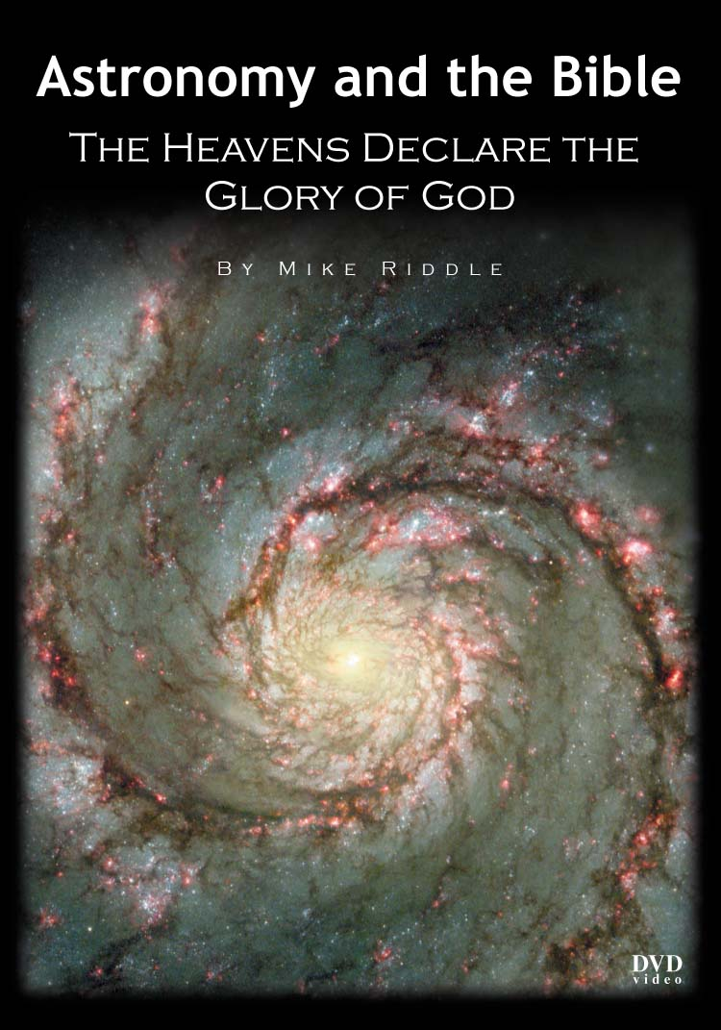
DVD 讲座
加上 免费
课程计划
目标
DVD的详细目录
练习题
答案
www.Train2Equip.com

Slide 79
圣经与创造时代
地球是年轻的12个圣经证据
如何测试理论
为什么圣经是可靠的
科学定律如何支持圣经

Slide 80
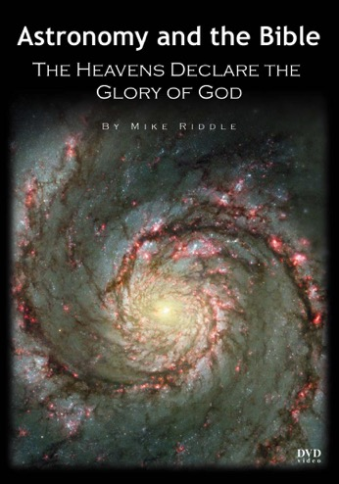
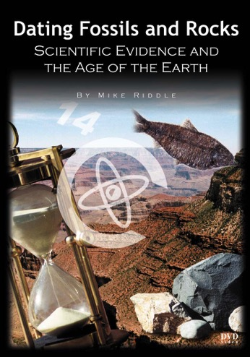
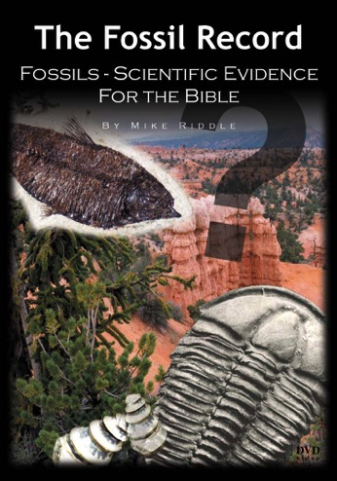
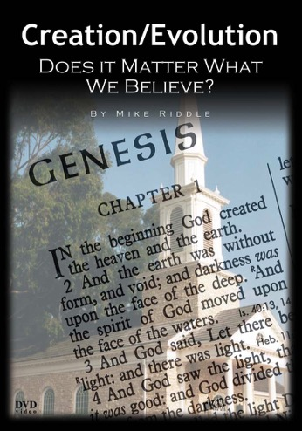
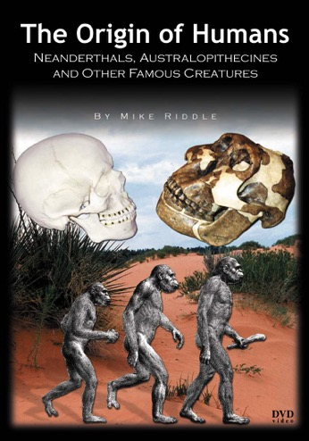
一套6张DVD $96

Slide 81
2004年8月上市
在线、网上创建培训计划
www.Train2Equip.com

Slide 82
天文学与圣经
Mike Riddle
Institute for Creation Research
www.icr.org
mike@Train2Equip.com

Slide 83
Black

Slide 84
创造 BibleStudyDownloads.org
免费获取此演示文稿!
Notes:
OT Survey (os)

